Slide 1
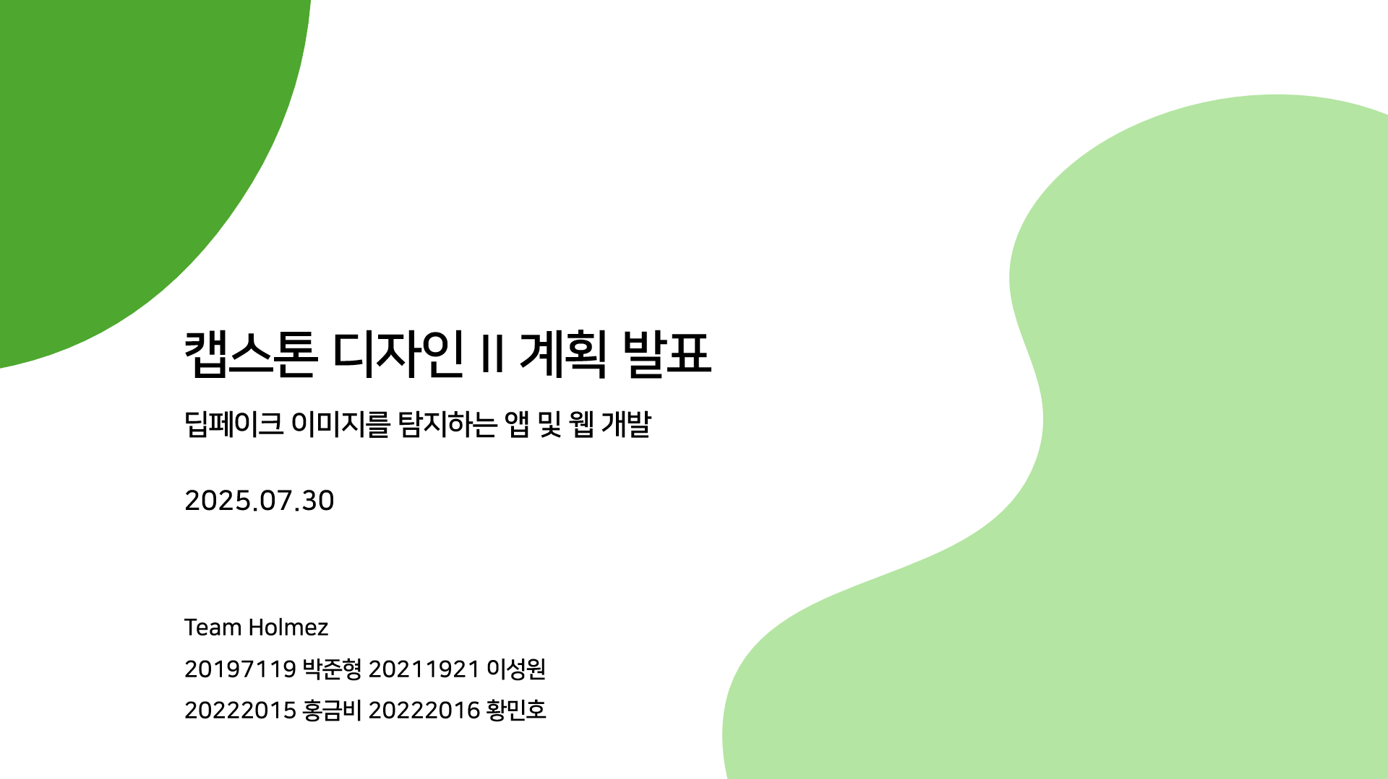

Slide 2
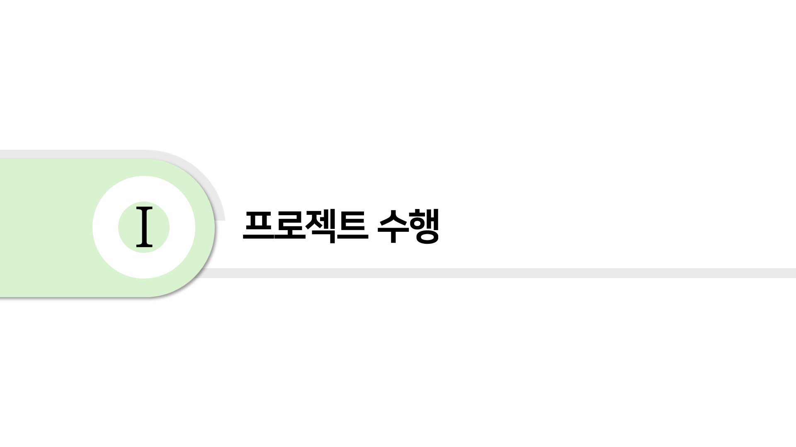
Notes:
지금까지 프로젝트를 수행한 내용을 파트별로 나누어서 발표 하겠습니다.

Slide 3
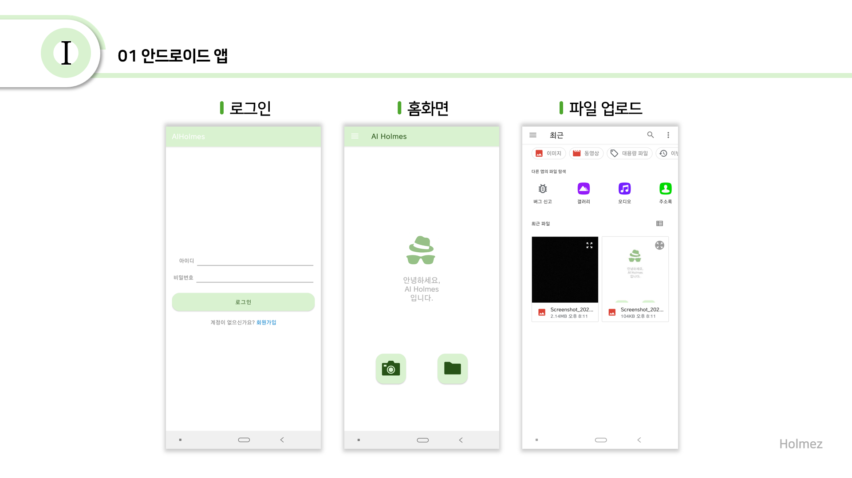
Notes:
먼저 안드로이드 앱은 개발을 완료하였고 필요 없는 버튼들을 다 제거하였습니다.
앱 기능은 로그인, 파일업로드로 캡스톤 디자인1 때 기능과 동일합니다.

Slide 4
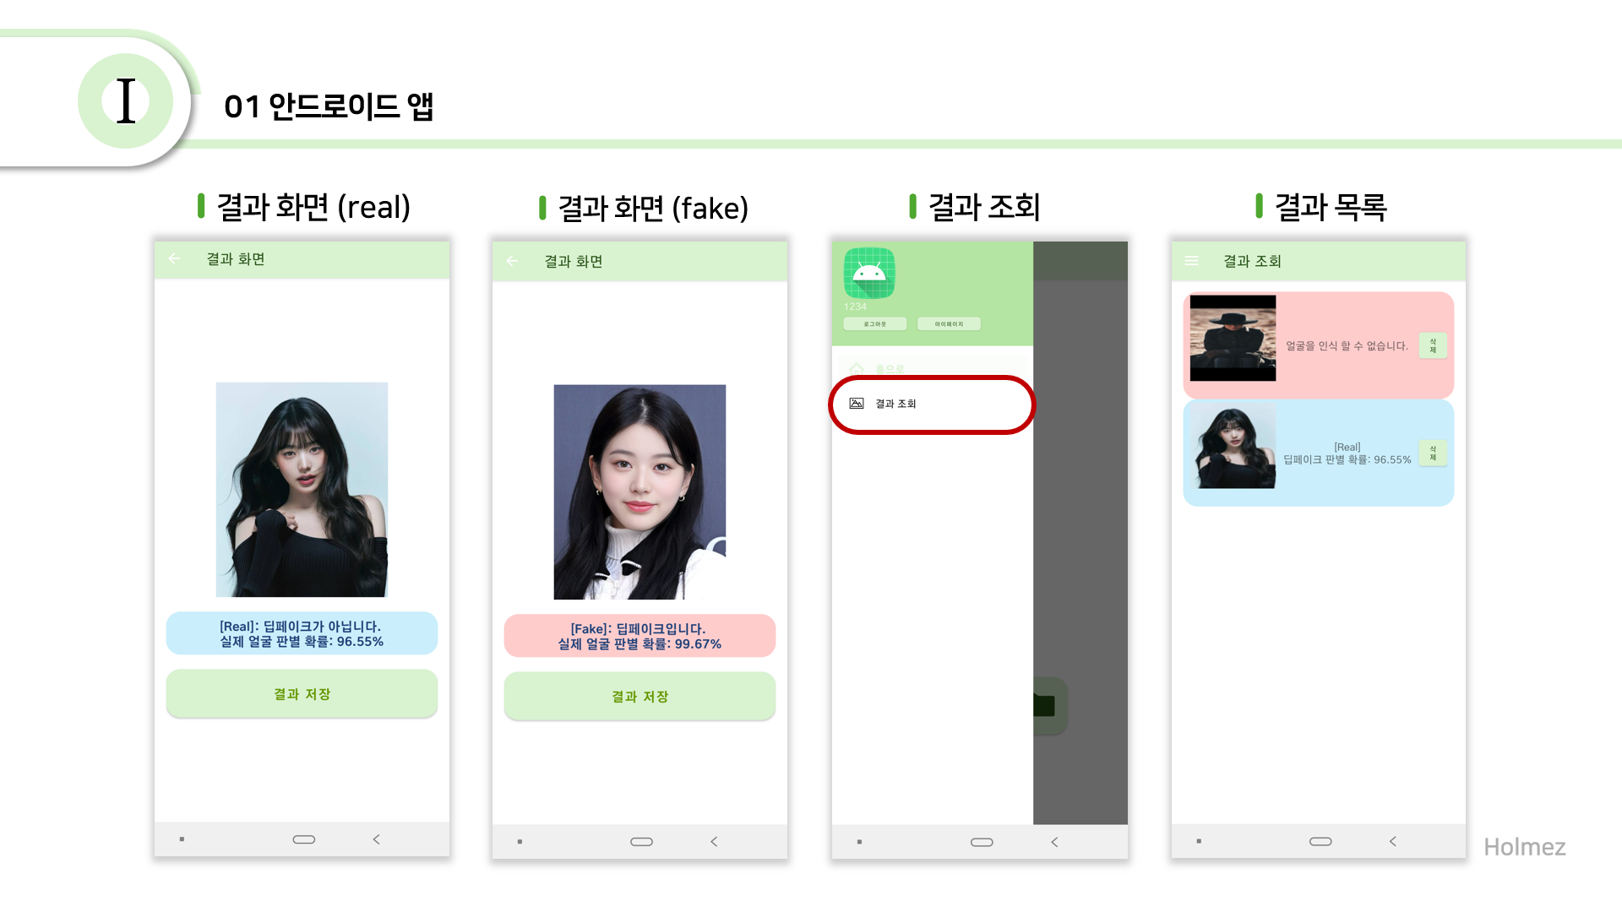
Notes:
결과화면에서는 결과 저장 기능을 활성화하여 저장이 가능하고,
홈화면 메뉴에서 결과 조회 부분을 터치했을 때 저장한 결과들을 확인하고 삭제할 수 있습니다.

Slide 5
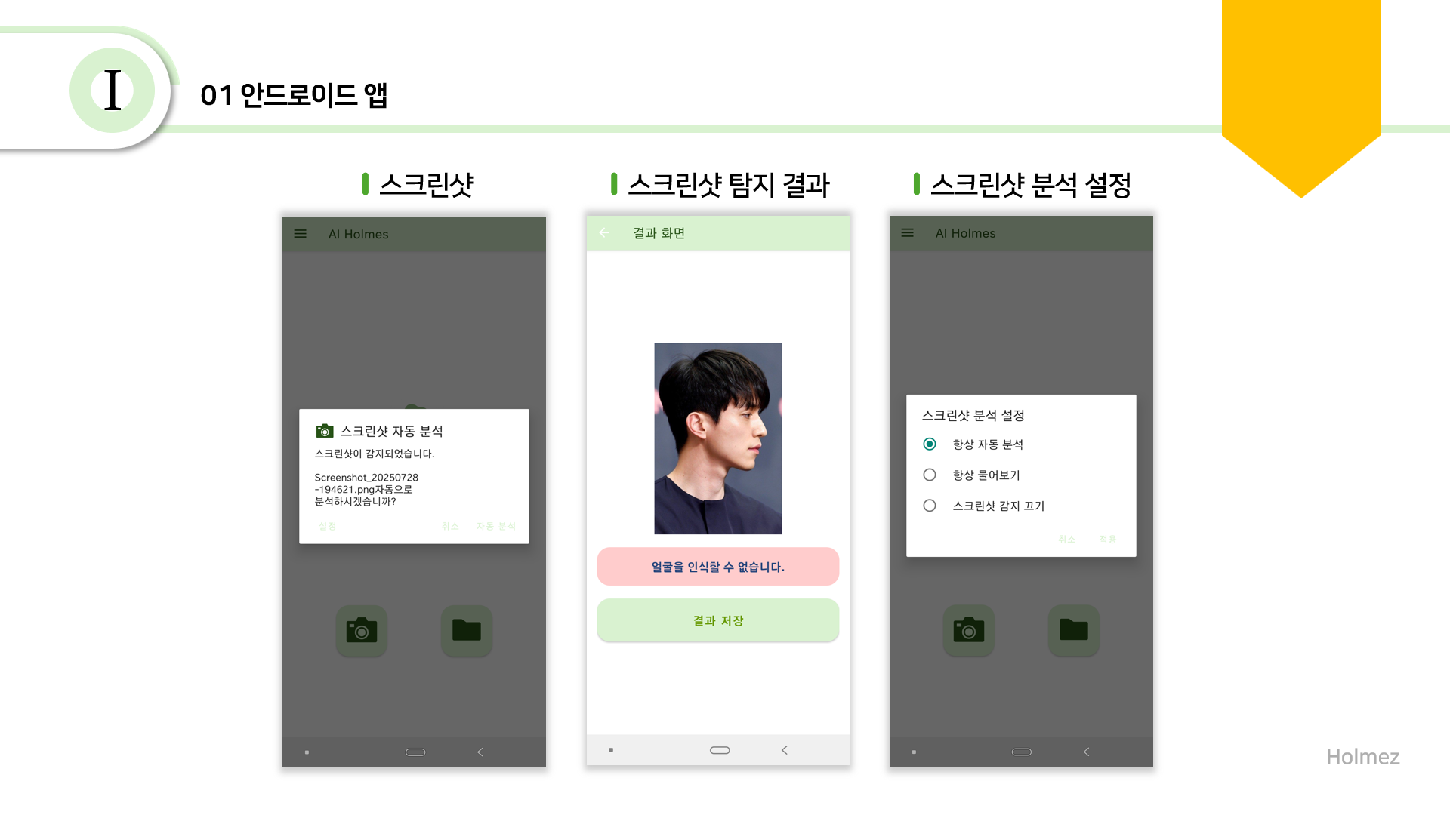
Notes:
다음은 안드로이드 앱의 추가 기능입니다. 앱을 실행한 상태로 홈버튼을 눌러서 앱을 나가고
이미지를 스크린샷 했을 때 해당 이미지를 탐지를 할 수 있는 기능입니다.
근데 이 기능은 탐지가 제대로 되지 않는다는 문제가 있어서 해당 기능의 유지 여부는 고민해봐야 하는 문제입니다.

Slide 6
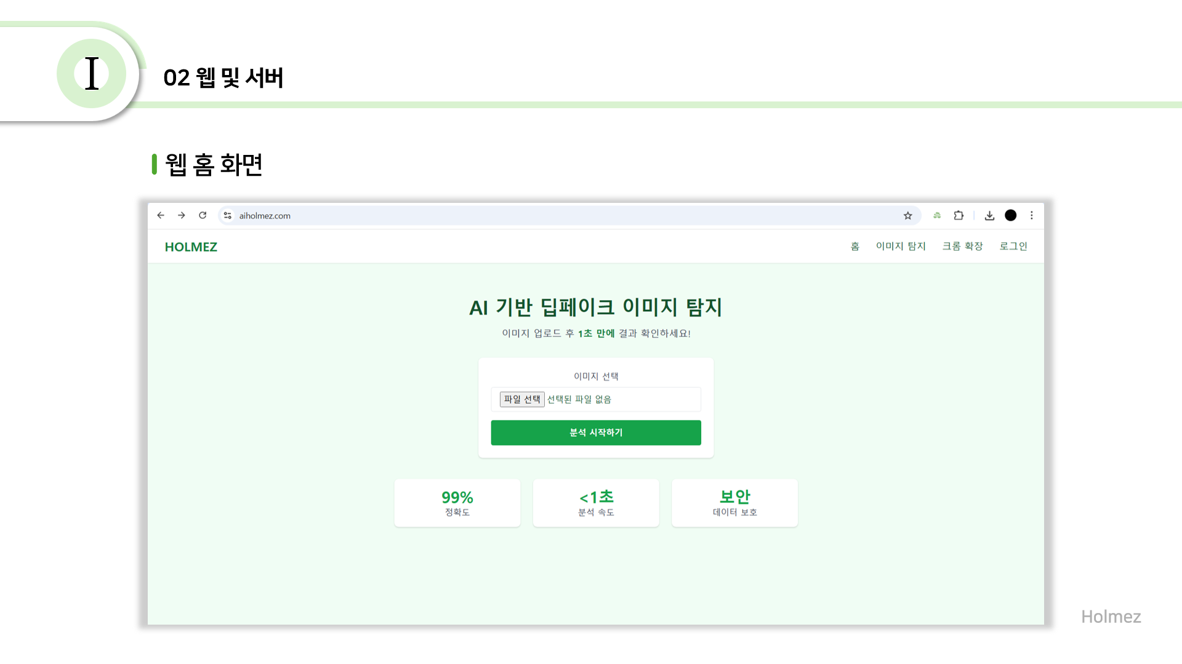
Notes:
다음은 웹 및 서버 입니다. 이 이미지는 Ux ui를 적용한 딥페이크 탐지 웹사이트의 메인화면 모습입니다.

Slide 7
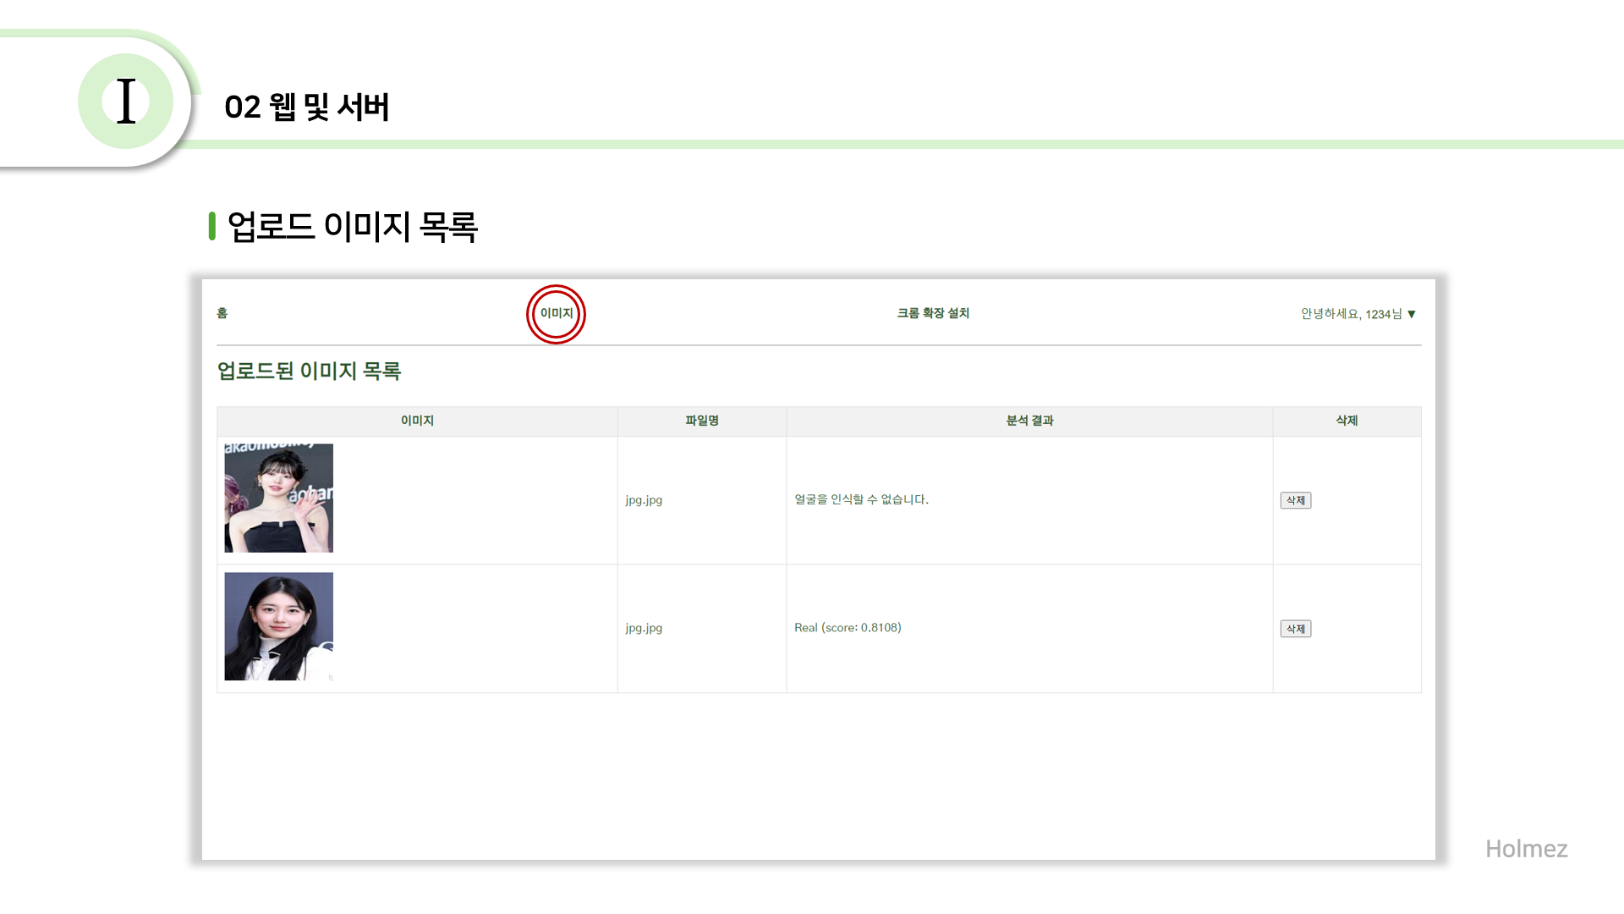
Notes:
업로드 이미지 목록도 마찬가지로 ux ui를 적용하였고
화면 상단의 이미지 버튼을 클릭하면 해당 기능을 확인할 수 있습니다.

Slide 8
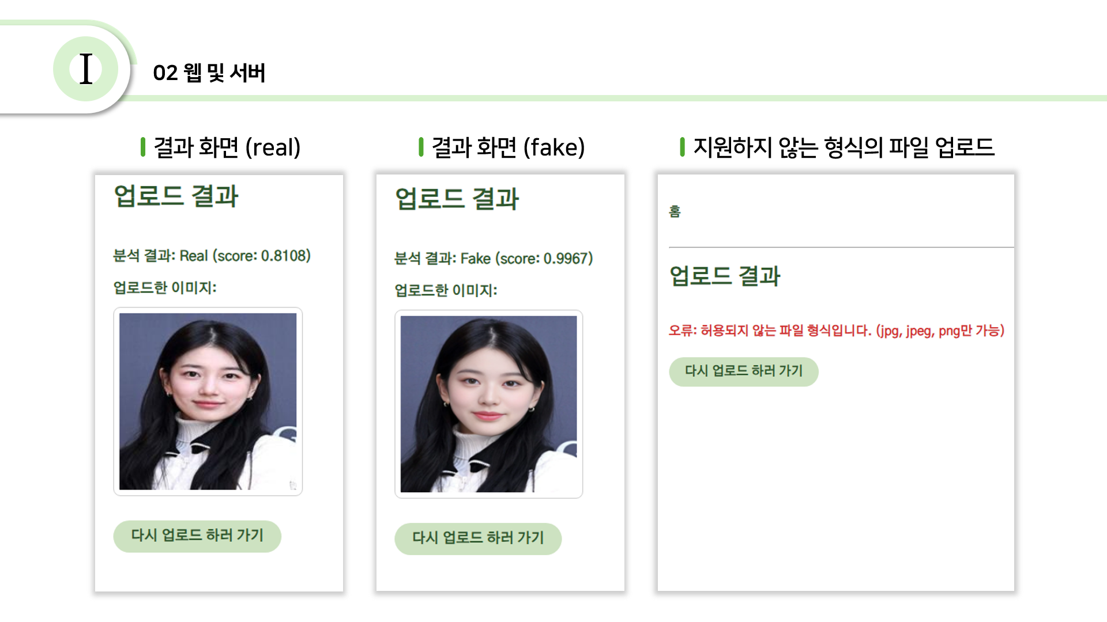
Notes:
결과 화면도 마찬가지로 ux ui를 적용 완료하였습니다.

Slide 9
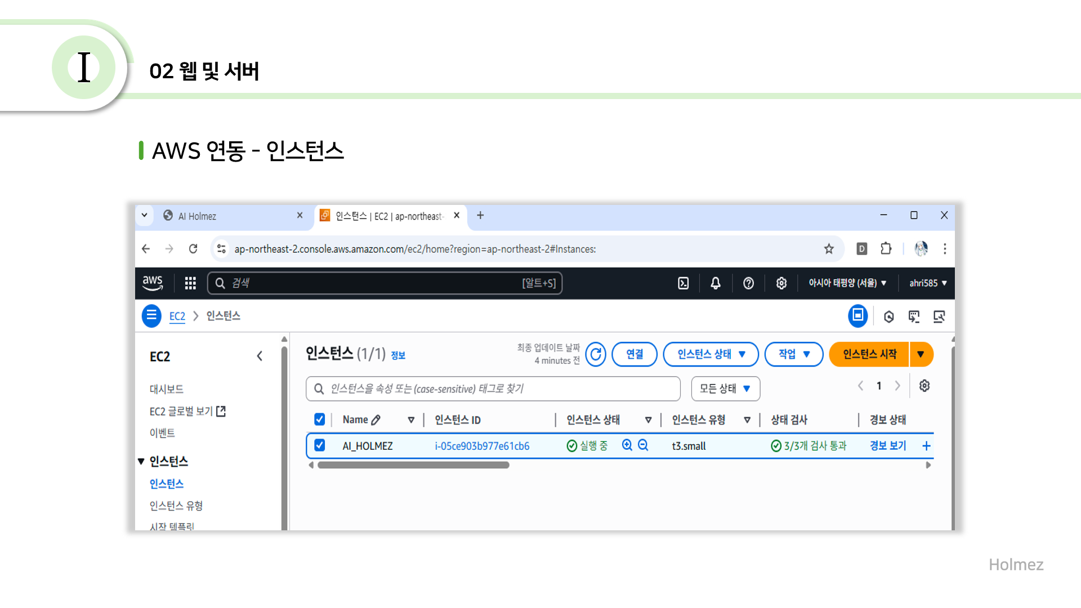
Notes:
캡스톤 디자인1에서 계획했던대로
aws ec2(이씨투) 인스턴스를 이용하여
서버를 배포 하고

Slide 10
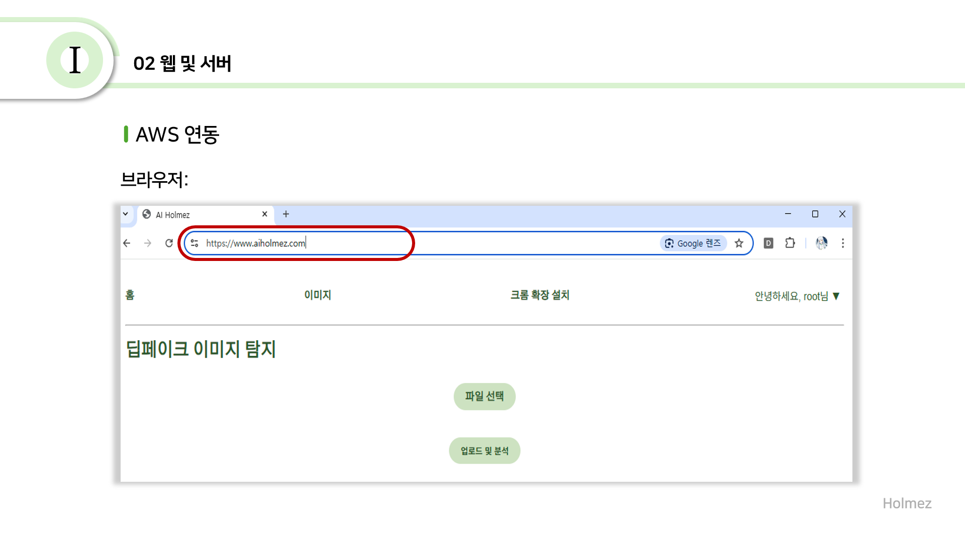
https://www.aiholmez.com/
Notes:
aiholmez.com이라는 도메인을 통해
웹에 접근 할 수 있도록 하였습니다.

Slide 11
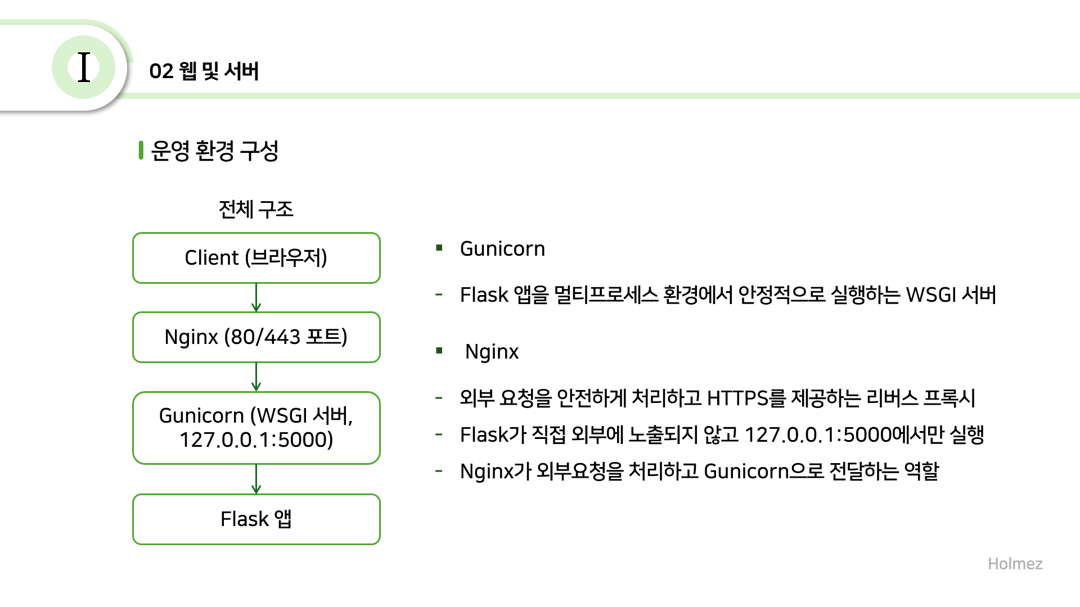
Notes:
운영환경구성은 다음과 같습니다.
클라이언트가 브라우저에서 aiholmez.com에 접속하면 요청은 443(사백사십삼) 포트에서Nginx(엔진엑스)가 수신합니다.
Nginx(엔진엑스)는 리버스 프록시 역할을 하고, 클라이언트 요청을 대신 받아 내부 서버로 전달합니다.
클라이언트와 백엔드 서버 사이에 위치해서 요청을 받아 내부 서버로 전달하고, 응답을 다시 클라이언트에게 반환하는 방식인 리버스 프록시를 통해
Flask 서버가 외부에 직접 노출되지 않아 보안이 강화됩니다.
Nginx(엔진엑스)는 요청을 Gunicorn(규니콘)으로 전달하고 Gunicorn(규니콘)은 내부에서 해당 주소로만 리스닝하며 외부 접근은 차단됩니다.
Gunicorn은 WSGI 서버로서 Flask 앱을 실행하고 Flask에서 처리한 결과를 다시 Nginx에 반환합니다.
마지막으로 Nginx는 Gunicorn으로부터 받은 응답을 클라이언트에게 전달합니다.

Slide 12
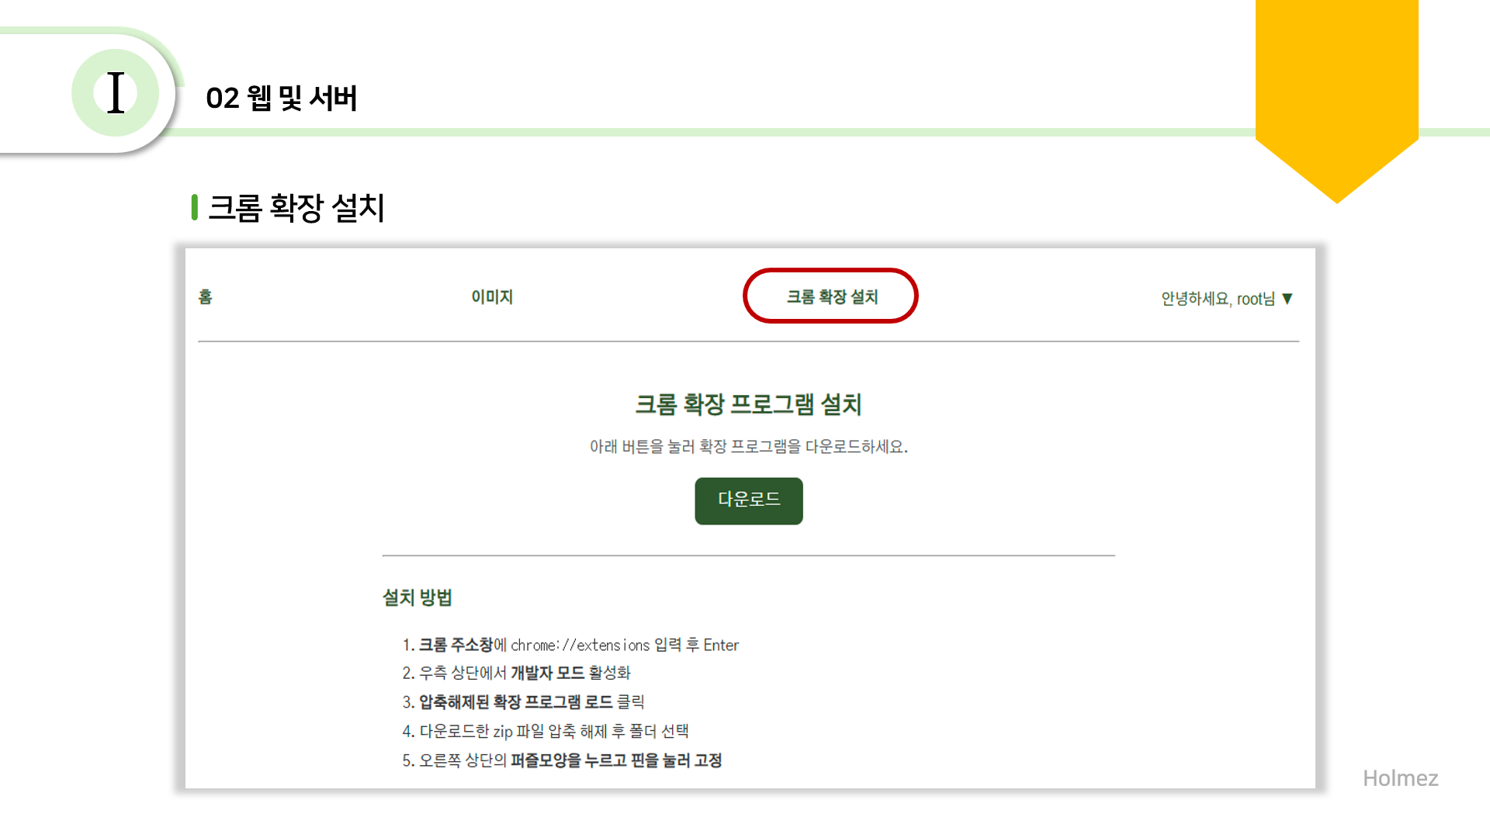
Notes:
다음은 캡스톤1 피드백을 반영한 부분입니다.
현재 개발 진행한 부분은 크롬 확장 프로그램을 사용하여 로그인을 따로 하지 않고 간편하게 딥페이크 여부를 확인할 수 있는 기능입니다.
기존의 웹사이트에 크롬 확장설치 부분을 따로 만들어서 사용자들이 프로그램을 쉽게 설치할 수 있도록
설치파일과 설치 과정을 안내하였습니다.

Slide 13
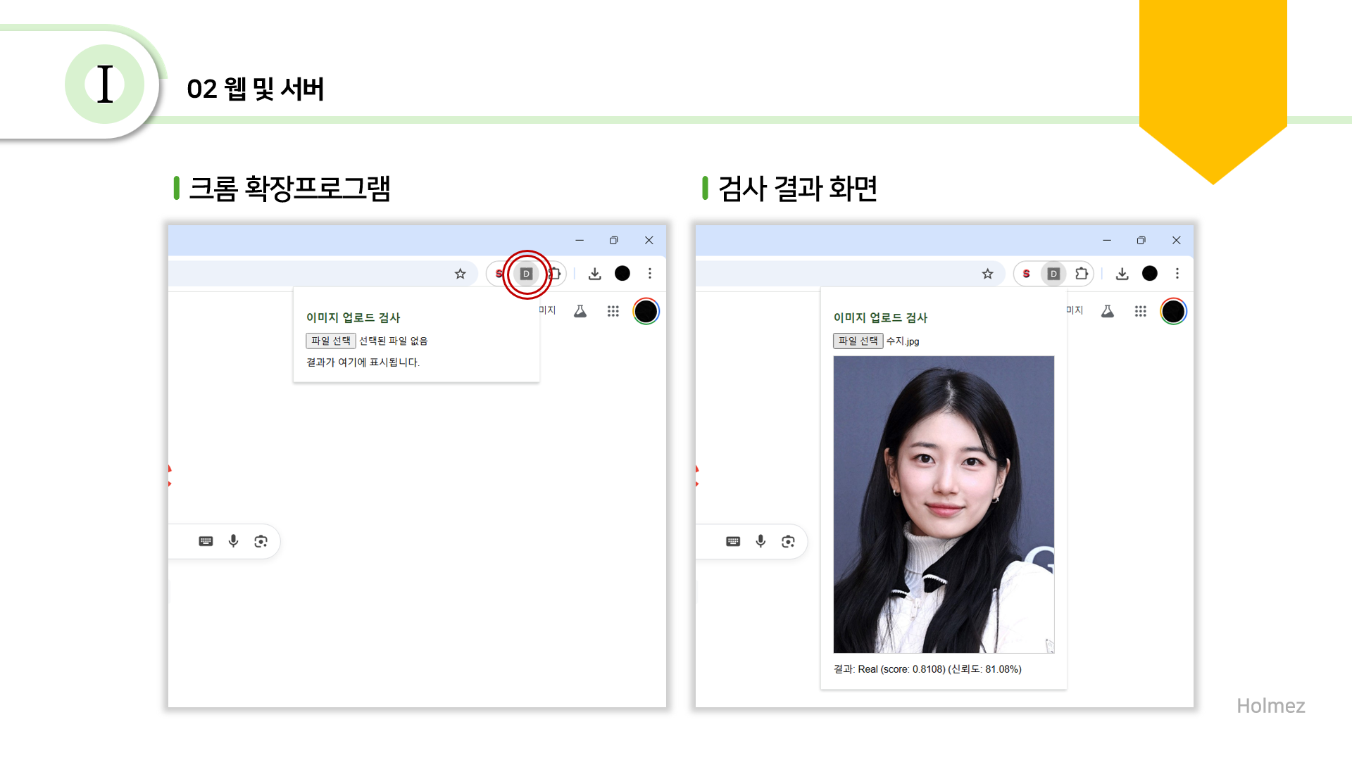
Notes:
프로그램을 설치하여 화면 상단에 고정하면
이미지를 업로드하여 딥페이크 여부 결과를 바로 확인할 수 있습니다.

Slide 14
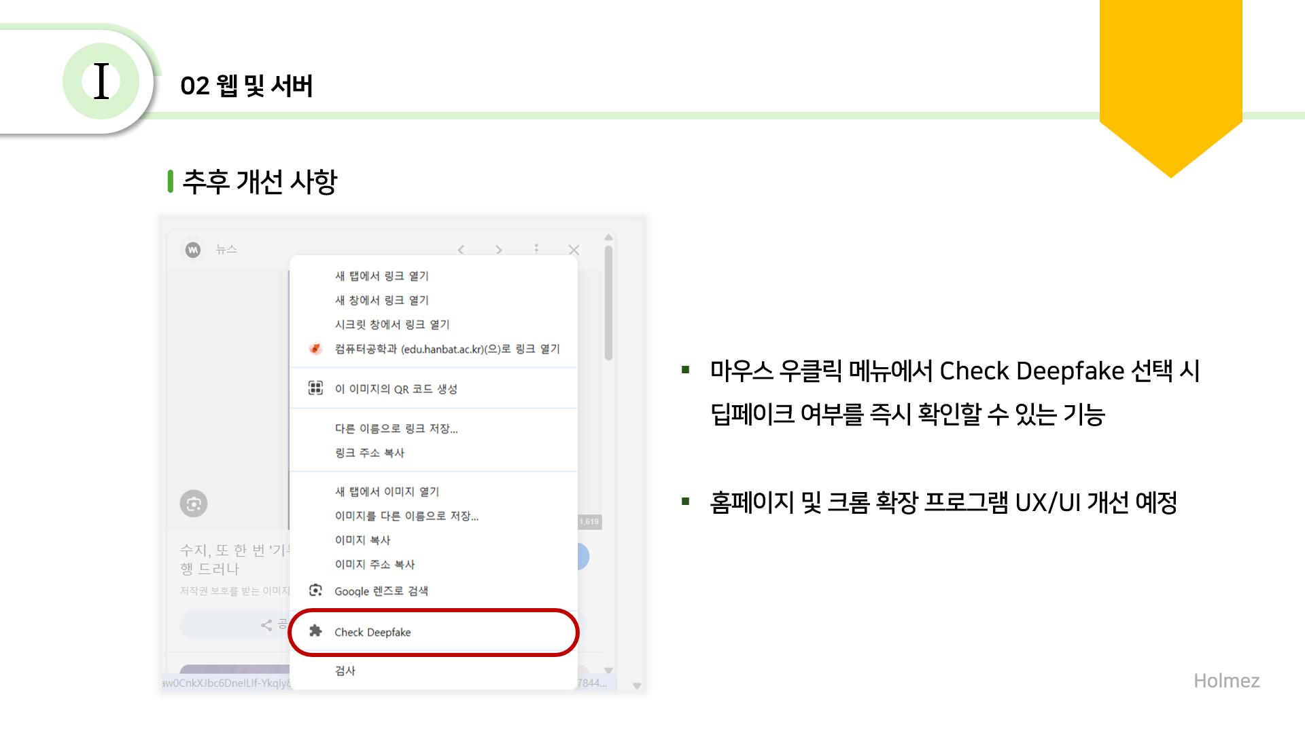
Notes:
추후 개선 사항으로는 이미지를 다운로드 받고 첨부하는 것이 아니라
웹페이지에서 이미지를 우클릭하여 딥페이크 여부를 바로 확인하는 기능으로 발전시키려고 합니다.
또한 사용자의 편의를 위해 홈페이지와 확장프로그램의 ux ui를 수정할 예정입니다.

Slide 15
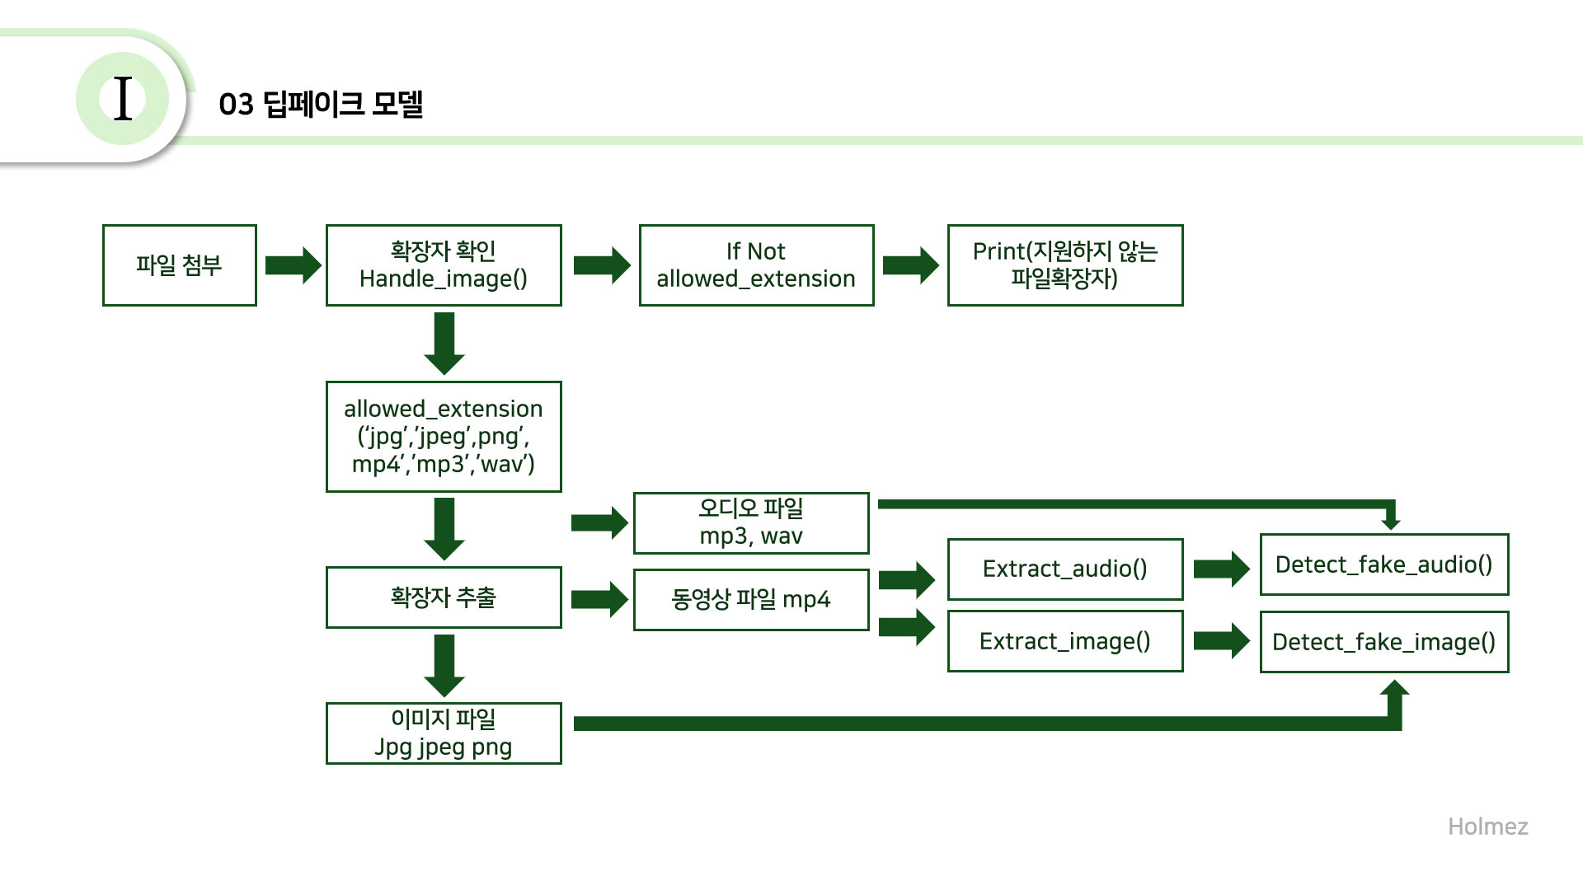
Notes:
다음 딥페이크 모델 부분은 민호님이 설명 부탁드립니다.

Slide 16
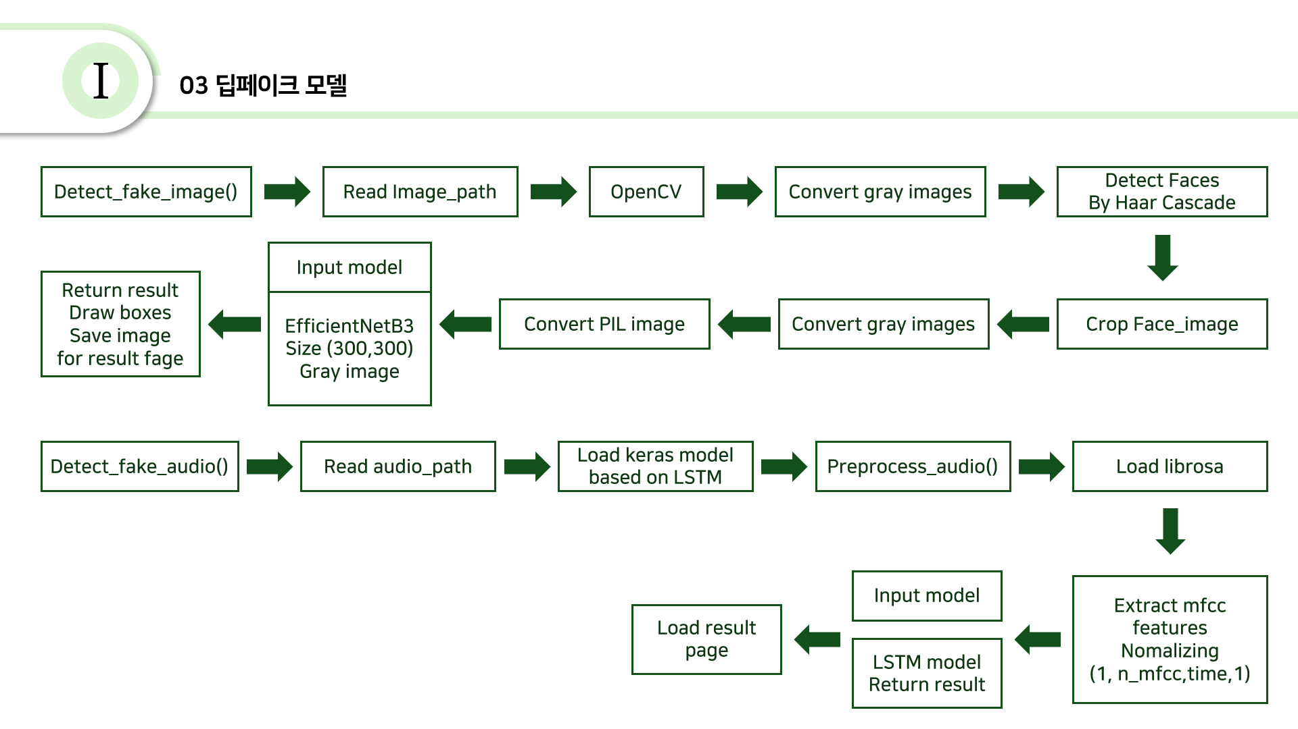
Code link

Slide 17
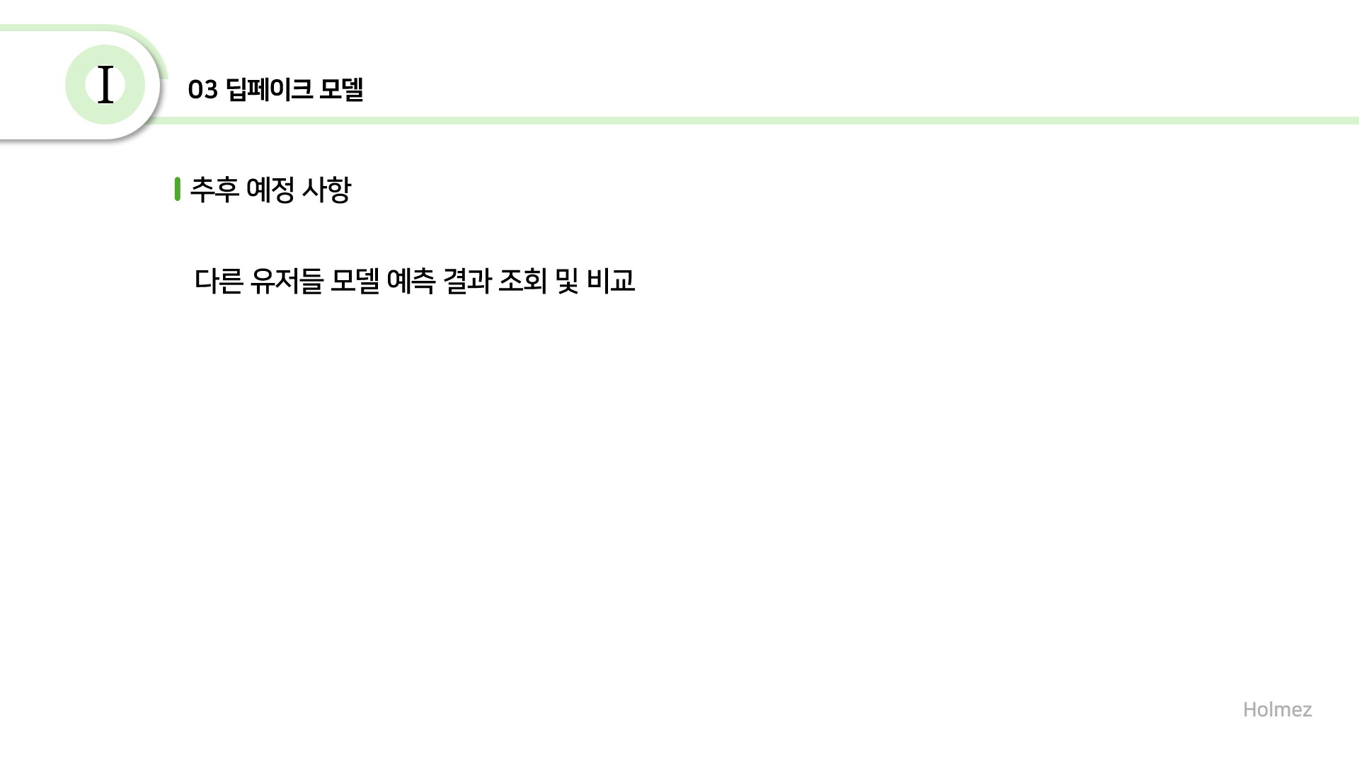

Slide 18
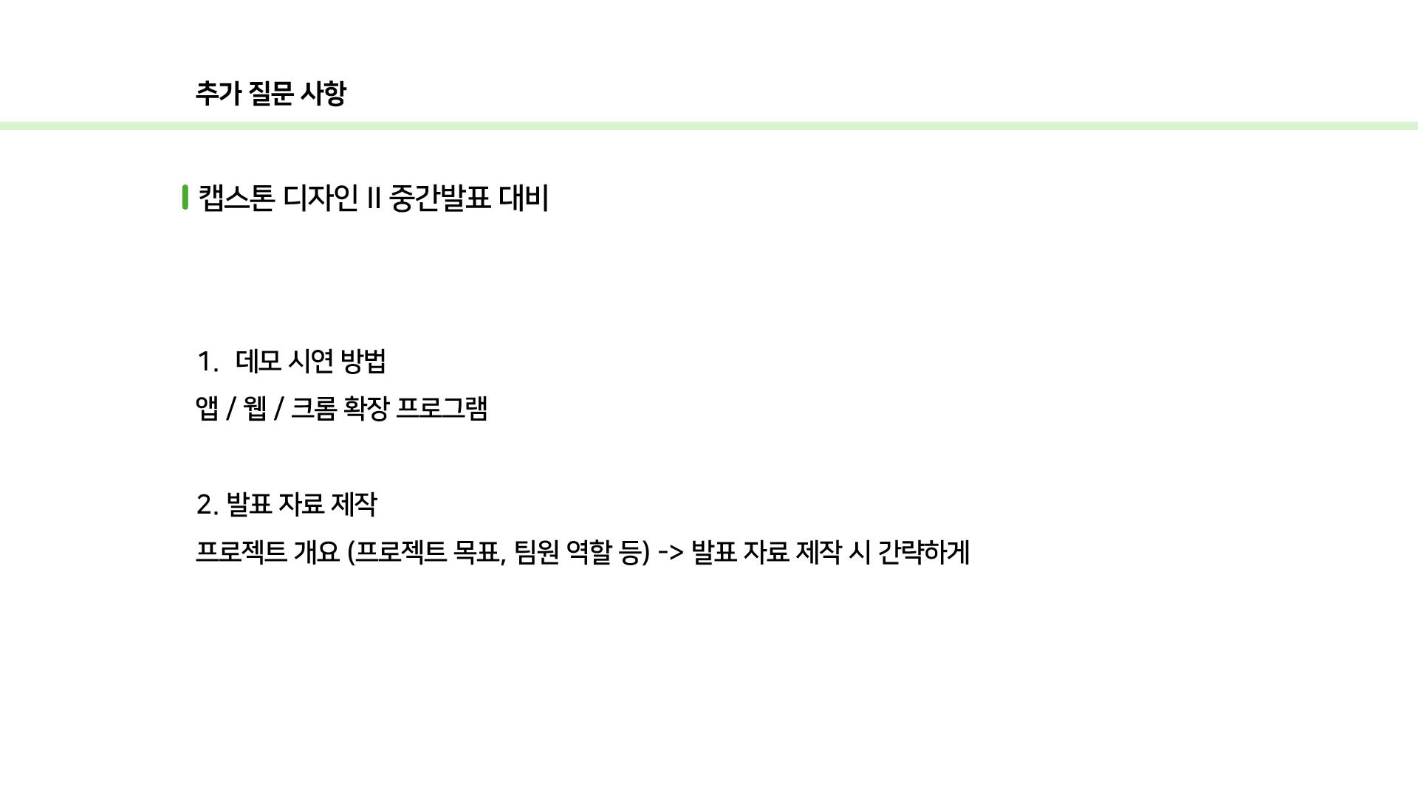
Notes:
마지막으로 추가 질문 드리고 싶은 사항입니다.
캡스톤2 중간발표 대비로 데모 시연이 필요할 경우 앱, 웹, 크롬 익스텐션 별로 각각 준비가 필요할지 여쭤보고 싶습니다.
두번째로는 캡스톤1 최종 발표 자료 제작을 할 때 프로젝트 개요를 넣었었는데
발표 당일에 평가하시는 교수님께서 이 부분은 생략하고 빠르게 넘어가자고 하셔서
이 내용에 대한 발표 자료는 간략하게 제작해도 될 지 여쭤보고 싶습니다.

Slide 19


